Slide 1
Игра без названия
автор: Аслямов Марат Расулович

Slide 2
Введение
Идея:
Создание игры.
Задача:
Написать игру.

Slide 3
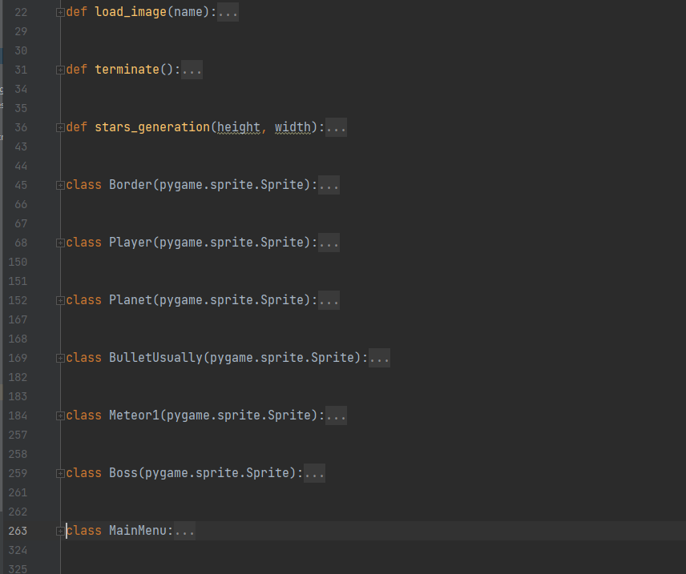
Описание реализации
Структура:
Border – границы
Player – игрок
Planet – то, что должен защищать игрок
BulletUsually – то, чем стреляет игрок
(предполагалось больше видов пуль)
Meteor1 – “враги” (должно было быть
больше видов)
Boss – по идее самый опасный
противник, но его нету
MainMenu – начальный экран

Slide 4
Заключение
Можно еще многое добавить и что-то переделать, например, доделать босса и виды снарядов, мобов.

